Slide 1
Натуральные красители
Подготовила Спиридонова Татьяна, TCI, 2 курс

Slide 2
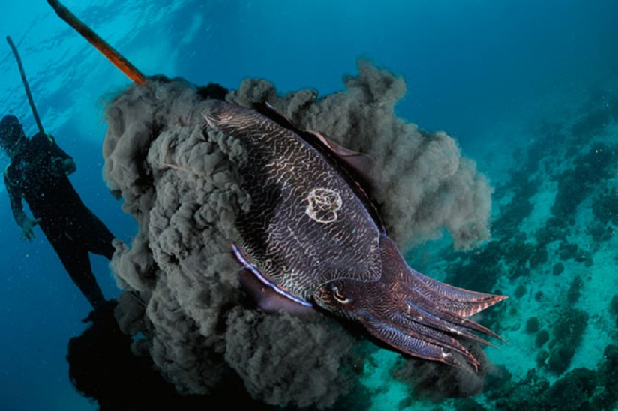
Чернила каракатицы
Краситель вырабатывается в особом чернильном мешке моллюска и в естественных условиях используется для защиты — каракатица буквально пускает противнику пыль (точнее, чернила) в глаза и ретируется. Запас краски при этом восстанавливается очень быстро.
В качестве пищевого красителя чернила чаще применяются для несладких продуктов, так как имеют легкий солоноватый привкус. Например, очень популярны чернила каракатицы для окрашивания пасты, ризотто, паэльи, соусов — их нередко используют в средиземноморской и адриатической кухне. При этом ингредиент не сочетается с мясом, разве только с курицей в паэлье. Не подают такие блюда и к пиву, зато они отменны в сочетании с белым вином.
Любопытно, что чернила используются не только в кулинарии, но и в фармацевтической промышленности и даже в гомеопатии. Ими лечат неврозы, бессонницу, головные боли.

Slide 3
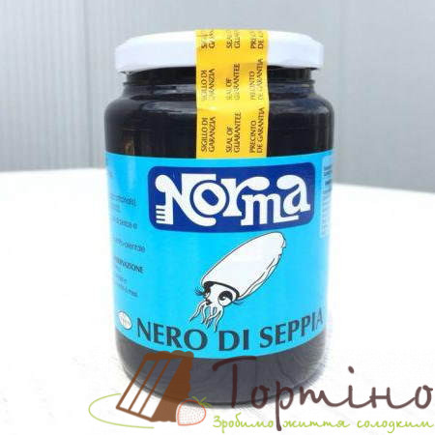
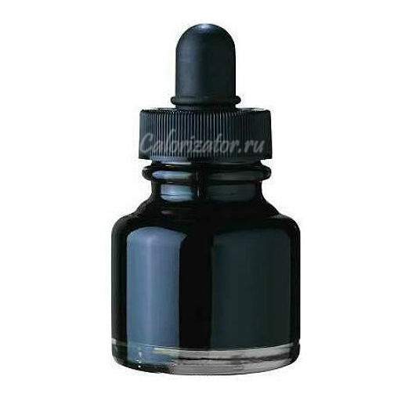
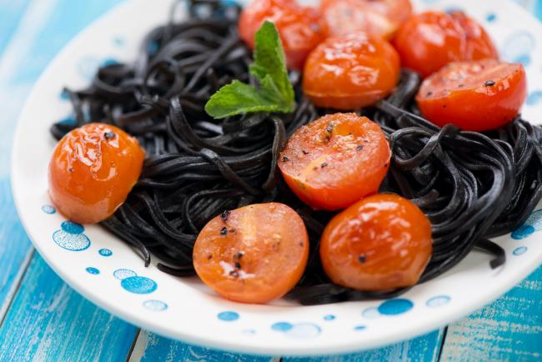
Химический состав, полезные свойства, противопоказания
Чернила головоногих моллюсков содержат ряд химических веществ в различных концентрациях, в зависимости от вида. Однако основные его составляющие - меланин и слизь . Он также может содержать, среди прочего, тирозиназу, дофамин и L-ДОФА, а также небольшие количества свободных аминокислот, включая таурин, аспарагиновую кислоту, глутаминовую кислоту, аланин и лизин.
Чернила каракатицы содержат важный компонент – незаменимые жирные кислоты (омега-3), а также докозагексаеновую и эйкозапентаеновую кислоту. Удивительно, но их количество действительно выше нормы. Специалисты утверждают, что употребление деликатеса положительно сказывается на сердечно-сосудистой системе, укрепляя мышцы сердца, стенки сосудов. Кроме того, он является отличным профилактическим средством против аритмии, гипертонии и засорения кровеносных артерий.

Slide 4
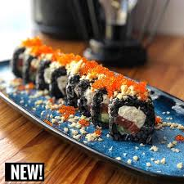
Чернила каракатицы помогают в лечении таких заболеваний, как герпетические высыпания, геморроидальные изменения и бронхиты, кожные заболевания и нарушение пищеварения.
Также они помогают настроить менструальный цикл, справиться с климактерическими изменениями (приливами), происходящими в организме женщины, применяются в комплексной терапии гинекологических болезней, усиливают либидо.
Чернила способны восстановить эмоциональный фон, погасить тревожность, плаксивость, истерию и раздражительность, восстановить силы и избавить от пульсирующей головной боли.
Не рекомендуется к употреблению людям, имеющим аллергические реакции на морепродукты.
На 100 г продукта:
Калории, ккал: 79
Белки, г: 16.2
Жиры, г: 0.7
Углеводы, г: 0.8

Slide 5
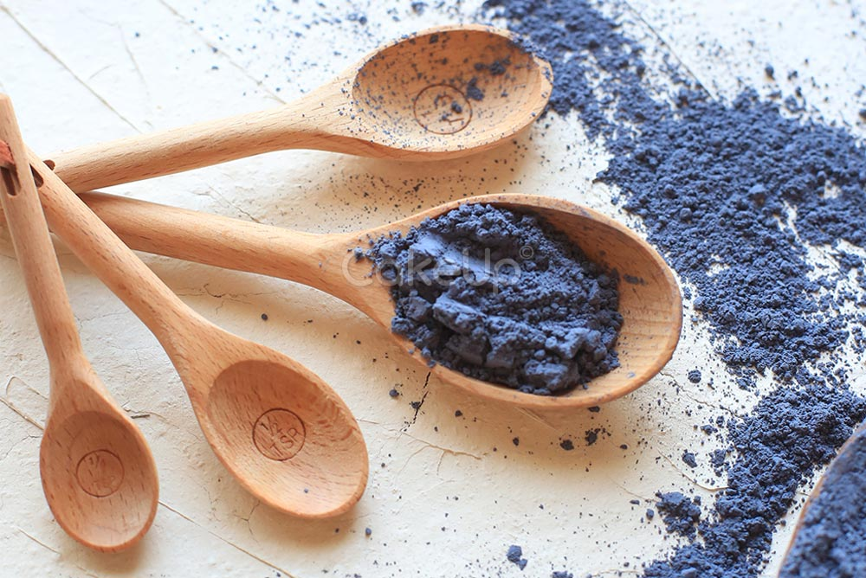
Голубая матча
(порошок клитории)
Голубая матча – перетёртые в пудру высушенные цветы Клитории.
Полезный напиток и уникальный натуральный краситель.
Палитра оттенков блюд и напитков – от нежно-голубого до ярко-фиолетового (при добавлении лимонного сока или кислоты любой ягоды).
Обладает лёгким цветочно-травяным вкусом.
Цвет самого порошка зависит от сезона и места сборки, способа подготовки цветов и технологии помола.

Slide 6
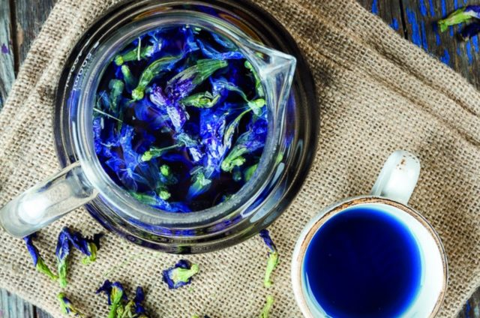
Химический состав
марганец;
фосфор;
пептиды;
витамины групп K, C, B и D;
селен;
антоцианы;
аминокислоты;
кофеин;
медь;
стероиды;
фтор;
железо;
магний;
калий;
гликозиды;
тритерпеноиды.
Синий цвет напитка достигается за счет содержания антоцианов. Они обладают болеутоляющим и седативным действиями. Тритерпеноиды наделяют растение антибактериальным эффектом. Кофеин приводит организм в тонус и настраивает на рабочий лад. Аминокислоты принимают участие в процессе строения мышечного корсета.

Slide 7
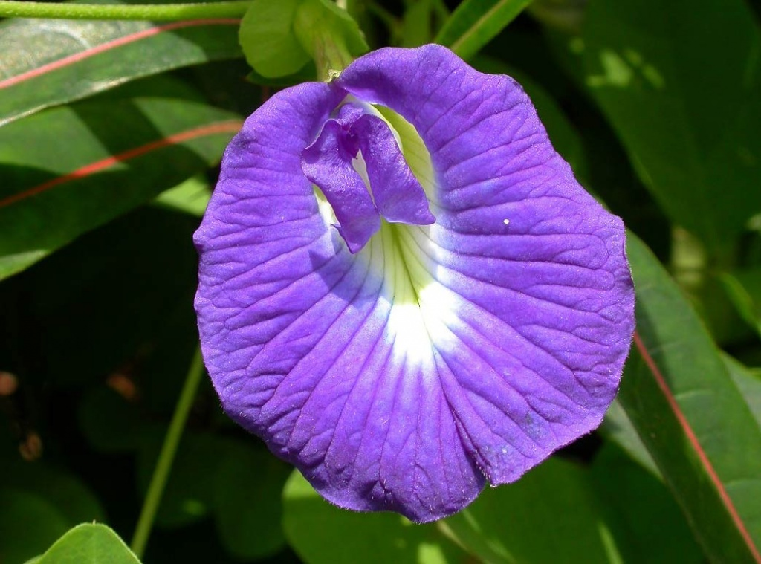
Полезные свойства и противопоказания
Успокаивающе действует на нервную систему, устраняет стресс и нормализует сон.
Ускоряет обмен веществ, снижает аппетит, тем самым помогает бороться с лишним весом.
Оказывает положительное влияние на зрительную функцию, способствует очищению и укреплению сосудов глаз, тем самым улучшает зрение. Напиток считается крайне полезным для людей, которые часто проводят время за компьютером.
Приводит в норму артериальное давление.
Устраняет хроническую усталость
Укрепляет иммунитет.
Способствует очищению и укреплению кровеносных сосудов.
Улучшает кровообращение в головном мозге.
На женский организм она производит омолаживающий эффект, замедляет процесс старения, приводит в норму менструальный цикл.
Мужчинам матча помогает восстановить половую функцию.
Клитория тройчатая не является токсичной, поэтому противопоказаниями к приему являются в основной мере только индивидуальная непереносимость компонентов, аллергические реакции, период беременности, лактации и детский возраст.

Slide 8
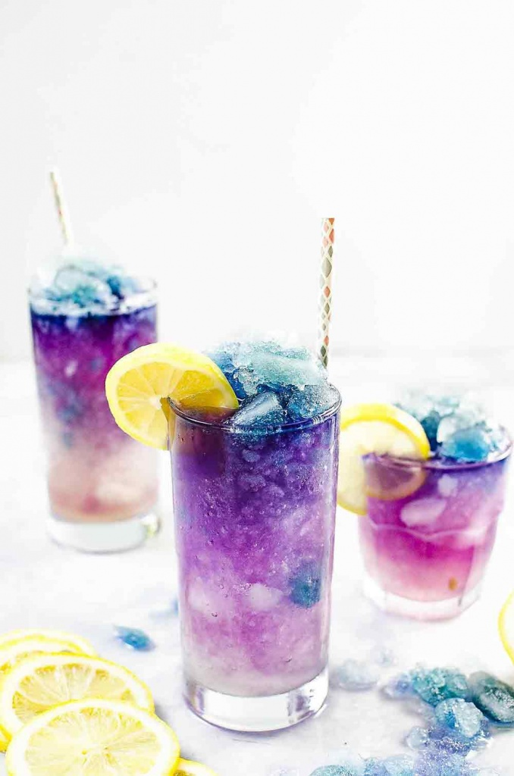
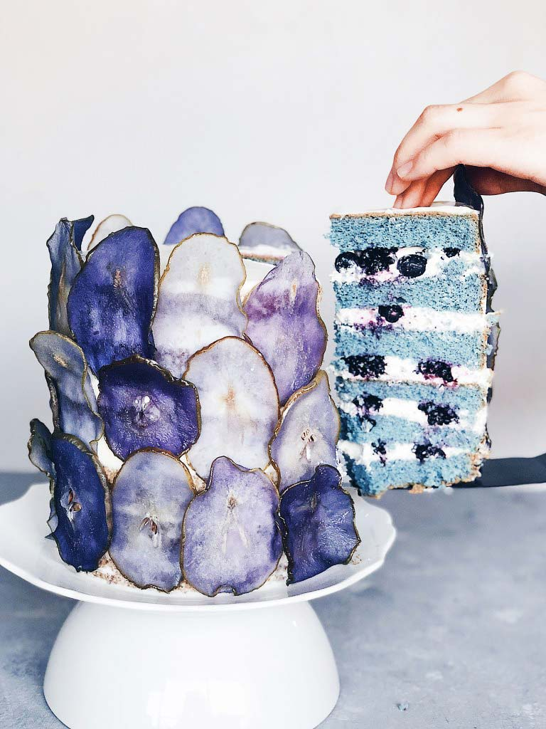

Slide 9
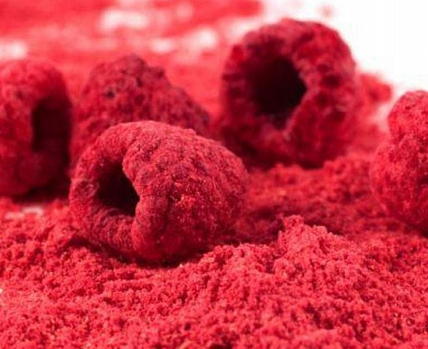
Сублимированные ягоды
В процессе их приготовления используется метод шоковой заморозки, затем из них устраняется лед и происходит непосредственно сам процесс сушки. После чего, фрукты приобретают сухую пористую текстуру, способную впитывать влагу. Поэтому сублимированная черника, клубника и другие ягоды имеют приятную хрустящесть.
Натуральный краситель. Используя сухие ягоды (порошок) можно изменить цвет многих десертов, не используя при этом другие красители.
Напитки, для них можно использовать сублимированную продукцию в любом виде
А еще использовать сублимированную малину, клубнику и экзотические фрукты можно для дополнения йогуртов и других кисломолочных напитков.
Тесто. Высушенные фрукты можно в целом виде или кусочками добавлять в тесто для тортов, маффинов, сладких булочек, чизкейков, капкейков, творожных десертов и кексов.
Декор.

Slide 10
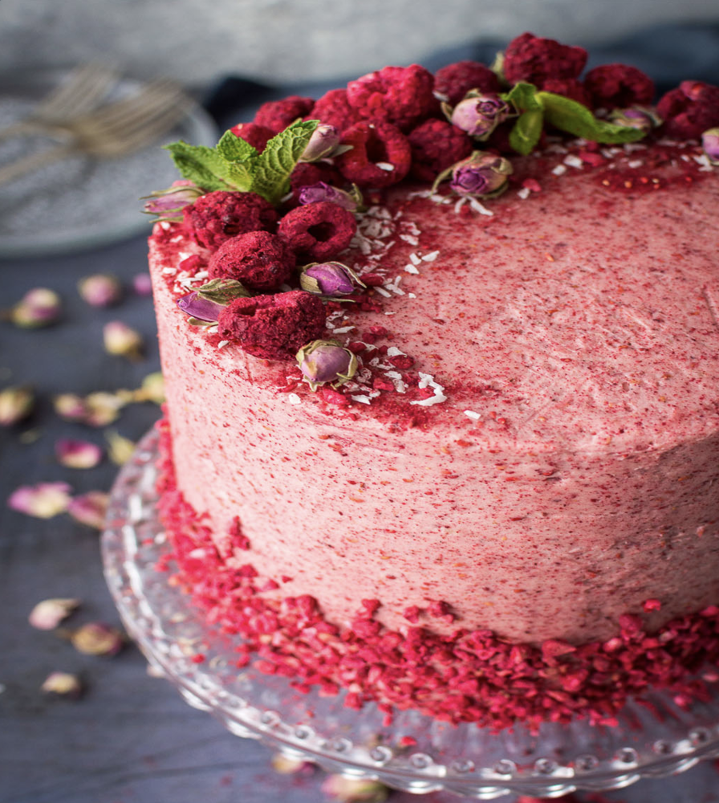
Преимущества
натуральность – в качестве сырья используются свежие ягоды и фрукты, которые обрабатываются сразу же после сбора урожая;
насыщенный вкус и аромат, сухие ягоды в более концентрированном количестве содержат витамины и полезные для организма микроэлементы;
способность восстановления формы, сублимированная продукция при контакте с влагой принимает первозданные свойства, поэтому сфера ее применения очень широка;
питательность, благодаря высокому содержанию сухих веществ ягоды усиливают вкус множества кондитерских изделий и напитков;
сублимированные ягоды созданы без консервантов и при этом они могут храниться в течение нескольких лет без потери свойств.

Slide 11
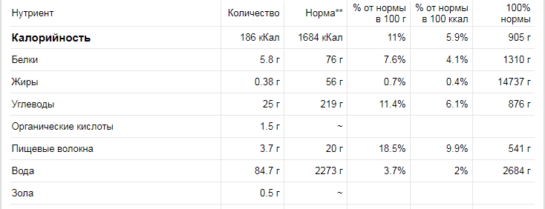
Пищевая ценность сублимированной малины

Slide 12
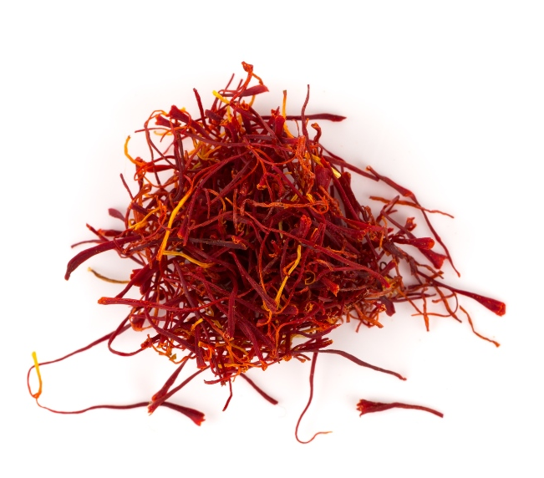
Шафран (Е164)
Рыльца шафрана содержат вещество, которое придает насыщенный желтый цвет самым разным продуктам — сырам, маслам, алкогольным и безалкогольным напиткам, тесту, десертам.
Шафран обладает невероятно богатым и изысканным вкусом, который ни на что не похож и потому вообще не сочетается с другими пряностями. Но если переборщить с этой приправой, блюдо приобретет привкус марганцовки. Настоящий шафран стоит очень дорого, дороже золота. В цельном виде он бордово-коричневого цвета, а порошок имеет темно-рыжий оттенок.
Пищевая добавка E 164 относится к группе натуральных красителей.
Качественное сырье внешне похоже на тонкие длинные нити, мягкие на ощупь. Имеет сильный пряный запах.

Slide 13
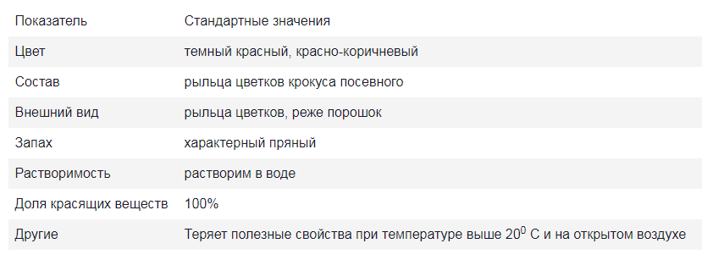
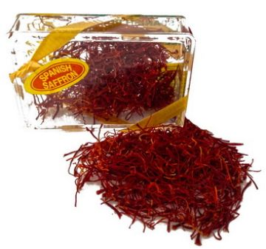
Свойства
Свежесобранный шафран содержит протокроцин (каротиноидный гликозид способствует нормализации веса). В процессе сушки вещество распадается на кроцин и пикрокроцин. Первый является носителем красящего пигмента. Благодаря второму добавка Е 164 имеет горьковатый вкус.

Slide 14
Польза и вред
Уникальный химический состав шафрана позволяет говорить о его целительных свойствах:
микроэлементы (медь, марганец, железо, цинк и другие) улучшают обмен веществ, регулируют репродуктивную функцию. Участвуют в процессе кроветворения, выводят токсины;
минеральные вещества (калий, кальций, магний, фосфор) обеспечивают полноценную работу всех систем организма, укрепляют иммунитет;
витамины (A, C, большая группа B) укрепляют нервную систему, участвуют в обмене веществ на клеточном уровне, эффективные антиоксиданты;
камедь снижает аппетит, очищает кишечник, входит в программы для похудения;
флавониды предупреждают старение клеток организма.
Экспертами комиссии Codex Alimentarius не установлена допустимая суточная норма потребления шафрана.
Добавка разрешена во всех странах без ограничения.
Шафран нельзя назвать полностью безопасным пищевым красителем. Пряность может вызвать аллергию. Добавка противопоказана беременным женщинам, так как провоцирует сокращение матки.
Единовременный прием 0,5 гр. вещества оказывает наркотическое действие, способно вызвать сильнейшее отравление. Превышение этой дозы приводит к летальному исходу.

Slide 15
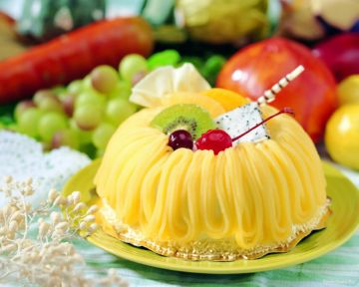
Применение
В пищевой промышленности
Шафран в качестве красителя и пряности используют все мировые кухни.
Основное применение ценная добавка нашла в пищевой промышленности.
Краситель Е164 придает продуктам золотистый цвет. Его добавляют в хлебобулочные, кондитерские изделия, мороженое, десерты.
В европейских странах шафраном окрашивают масло, колбасу и некоторые сорта сыра.
С помощью добавки 164 облагораживают цвет ликеров и винных напитков.
! Добавление шафрана в вино усиливает опьянение.
2. В косметической отрасли
Производители косметических средств используют добавку Е 164 в составе антивозрастных кремов, масок для лица, шампуней, бальзамов, красок для волос.
Шафран увеличивает восприимчивость кожи к солнечным лучам. Одновременно защищает от ожогов. Добавка Е 164 — ведущий компонент средств для загара.

Slide 16
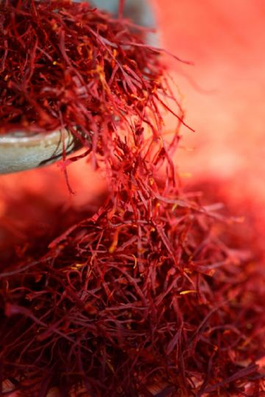
3. В медицине
Шафран — одна из немногих пищевых добавок, активно применяющихся в медицине.
Препараты из шафрана используют:
для коррекции зрения;
в качестве болеутоляющего, мочегонного, антисептического средства;
при заболеваниях крови, сердца, печени;
для снятия симптомов депрессии, хронической усталости;
в лечении кожных заболеваний;
при расстройстве желудка;
для лечения кашля любой этимологии;
при онкологических заболеваниях.
4. В текстильной отрасли
Высокая стоимость шафрана делает использование добавки в текстильной отрасли нерентабельным. Изредка им окрашивают элитные сорта шелка и кожи.

Slide 17
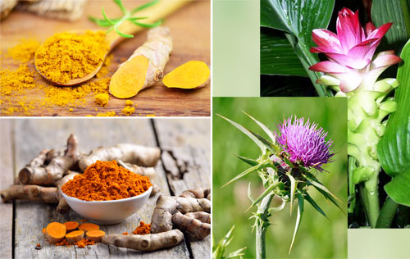
Куркумины (е100)
Куркуминами принято называть натуральные красители, источником получения которых является куркума (curcuma longa или жёлтый имбирь), способные окрашивать волокна как животного, так и растительного происхождения в оранжевый или ярко-жёлтый цвет (calorizator). Вещество зарегистрировано в качестве пищевой добавки с индексом Е100, имеет несколько разновидностей:
(i) Куркумин (Curcumin) – интенсивно-жёлтый краситель, содержится в корне чертополоха;
(ii) Турмерик (Turmeric) – оранжевый краситель, получаемый из корня куркумы.

Slide 18
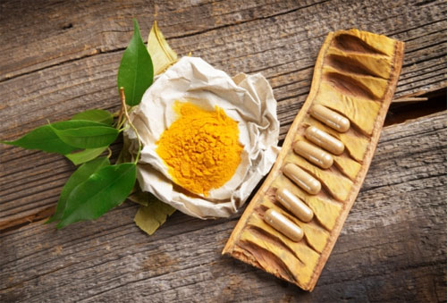
Общая характеристика
Куркумины являются природными полифенолами, не растворимыми в воде, но достаточно хорошо растворимыми в эфире и спиртах. Куркумины окрашивают продукты в стойкий оранжевый или ярко-жёлтый цвет, не нарушая структуры вещества. Е100 Куркумины представляют собой порошок тёмно-оранжевого цвета с чуть камфорным запахом и жгуче-горьким вкусом.
Корень куркумы содержит в себе куркумин, железо, йод, фосфор, витамин С и В, эфирное масло.

Slide 19
Польза и вред
Натуральные куркумины – естественные иммуномодуляторы и обладают свойствами природных антибиотиков, известны противовоспалительные и даже противораковые свойства куркуминов. Вещества разжижают кровь, восстанавливают функциональное состояние клеток сердечной мышцы, понижают кровяное давление. Даже людям с повышенным уровнем сахара в крови, куркума показана.
Куркума оказывает ранозаживляющее действие, лечит дерматит и устраняет неприятные ощущения жжения. По своим свойствам она схожа с имбирем. Куркума – это не только пряность. Целебные свойства куркумы очень полезны в тропических странах, где существует множество кишечных инфекций.
Но, с другой стороны, есть вероятность, что при передозировке куркуминов может случиться самопроизвольный выкидыш во время беременности. При приеме лекарств, стоит проконсультироваться с врачом, особенно гипотоникам и диабетикам, так как куркума разжижает кровь, снижает давление и уровень сахара в крови. Поэтому увлекаться продуктами с высоким содержанием Е100 не следует, особенно, если вам предстоит операция.
! Суточная норма употребления составляет: 1 мг на кг веса для куркуминов, 0,3 мг на кг веса для турмерика.

Slide 20
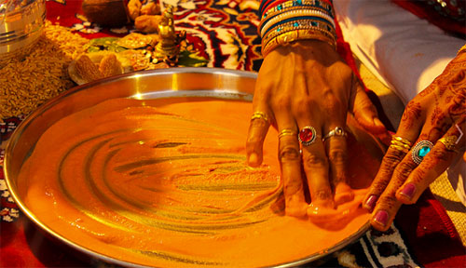
Применение
Пищевая промышленность широко использует Е100 в качестве пищевого красителя в производстве соусов, горчицы, сливочного масла, кондитерских изделий, алкогольных напитков, приправ, сыров. Натуральные куркумины – основной компонент специи карри.
Часто куркумины используют как лекарственное согревающее средство для профилактики и лечения различных заболеваний. Используется также в косметологии и медицине.

Slide 21
Библиография:
https://topspiski.com/chernila-karakaticy/
https://ru.qaz.wiki/wiki/Cephalopod_ink
https://eda-land.ru/karakatica/chernila/
https://www.vokrugsveta.ru/article/302346/
https://cakeup24.ru/articles/goluboy-matcha/
https://mirkonditera.com.ua/article/sublimirovannyye-yagody-i-frukty-dlya-prigotovleniya-desertov
https://health-diet.ru/table_calorie_users/amp/1290232/
https://vkusologia.ru/wp-content/uploads/2016/05/shafran-specia.jpg
https://calorizator.ru/addon/e1xx/e100

